Slide 1
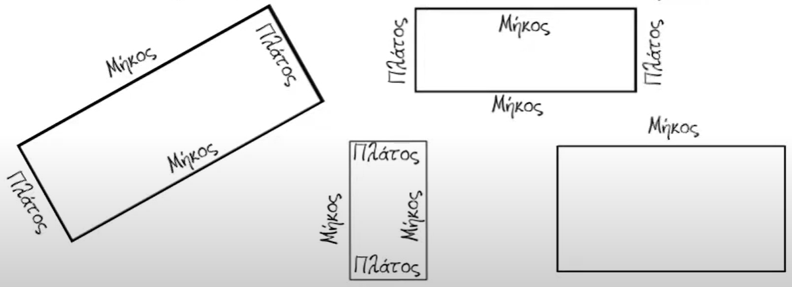
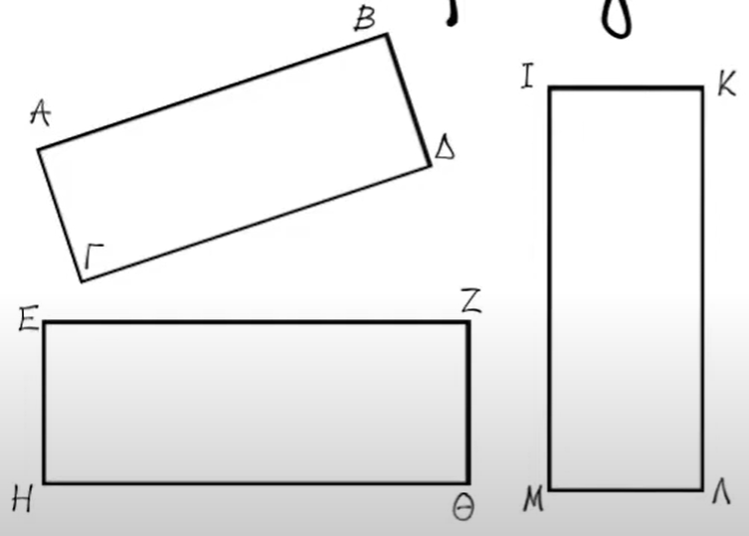

Slide 2
Στο τέλος του μαθήματος να μπορώ:
­
Να σχεδιάζω ένα ορθογώνιο παραλληλόγραμμο
­Να αναγνωρίζω το είδος του παραλληλογράμμου
­Να κατανοώ ότι το νέο είδος παραλληλογράμμου διατηρεί τις ιδιότητές του
­Να αποδεικνύω τις βασικές ιδιότητες ορθογωνίου παραλληλογράμμου

Slide 3
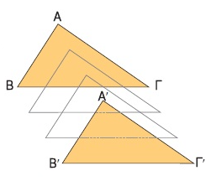

Slide 5
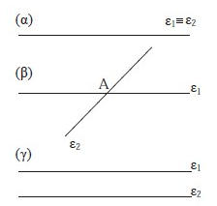
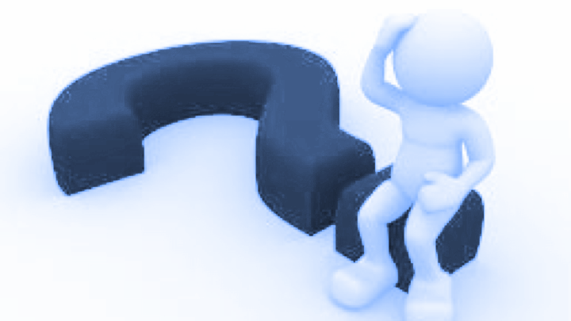

Slide 7
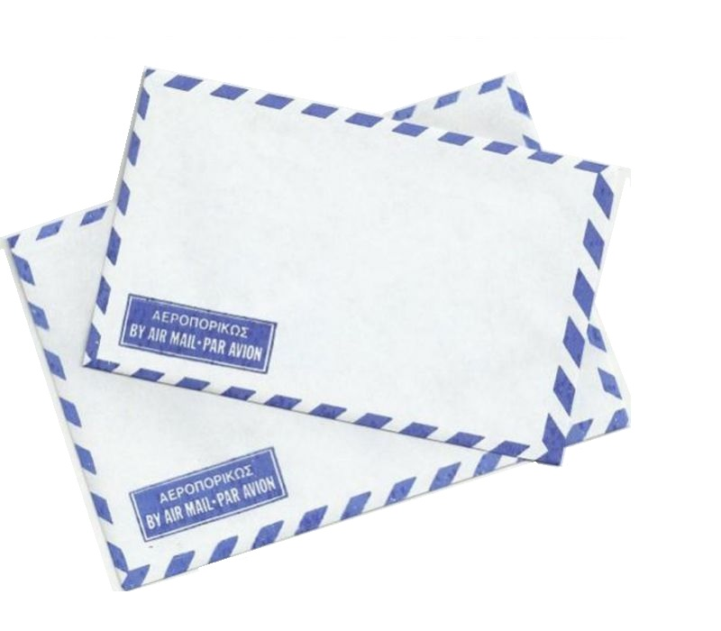
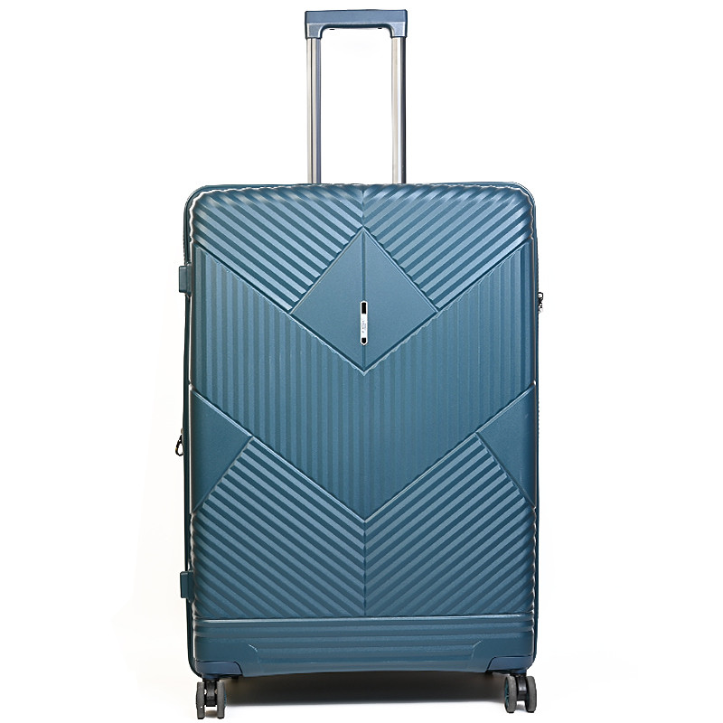
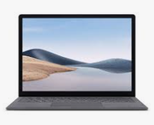

Slide 8
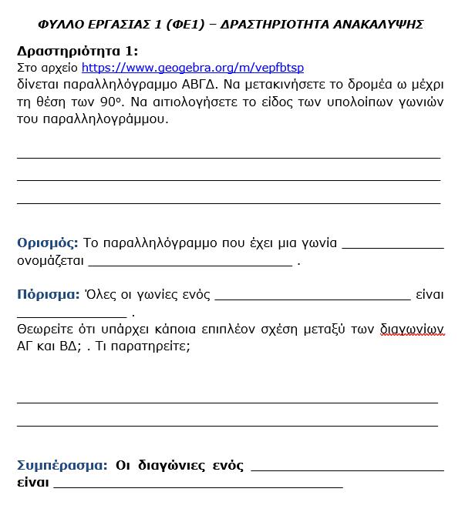
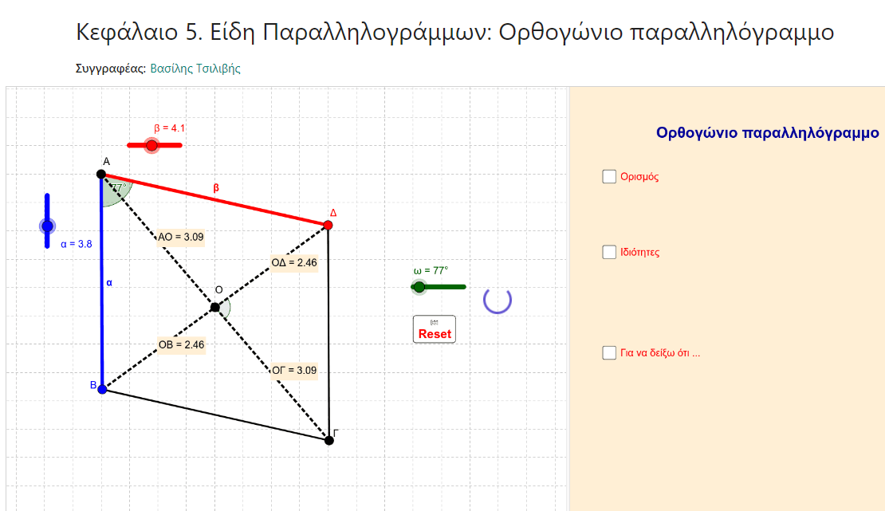
Ανακαλύπτω τις ιδιότητες του παραλληλογράμμου

Slide 11
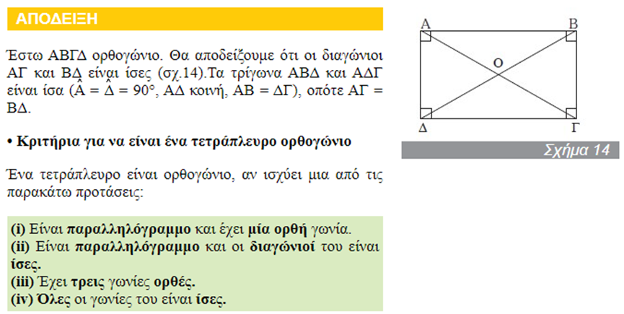

Slide 12
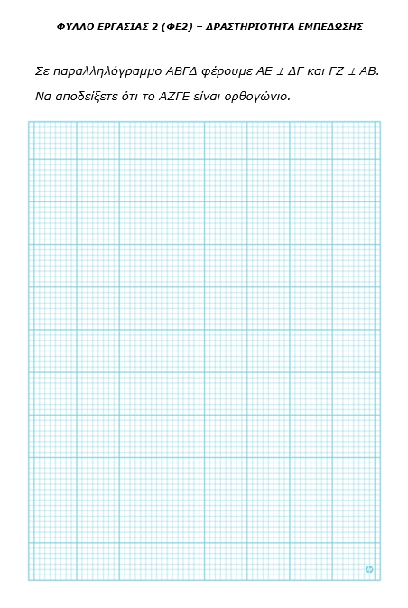
ΦΕ2
Σε παραλληλόγραμμο ΑΒΓΔ φέρουμε ΑΕ ⊥ ΔΓ και ΓΖ ⊥ ΑΒ.
Να αποδείξετε ότι το ΑΖΓΕ είναι ορθογώνιο.

Slide 13
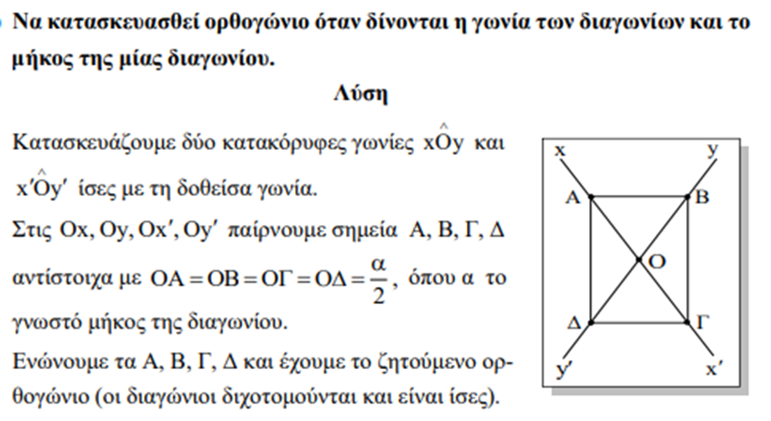
Δραστηριότητα με επίδειξη λύσης

Slide 14
Απορίες;;
Συνοψίζοντας
Να αναφέρετε ο μ ο ι ό τ η τ ε ς - δ ι α φ ο ρ έ ς ανάμεσα στα παραλληλόγραμμα και ορθογώνια παραλληλόγραμμα.

Slide 15
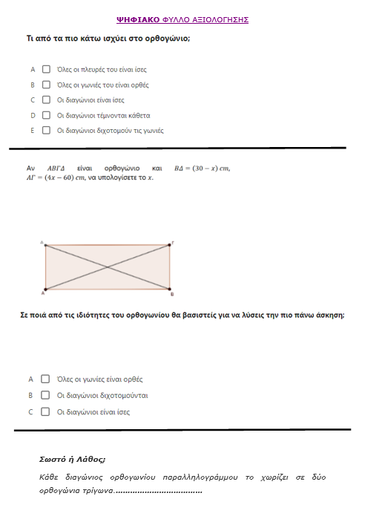
Πάμε να δούμε τι πετύχαμε;;;

Slide 16
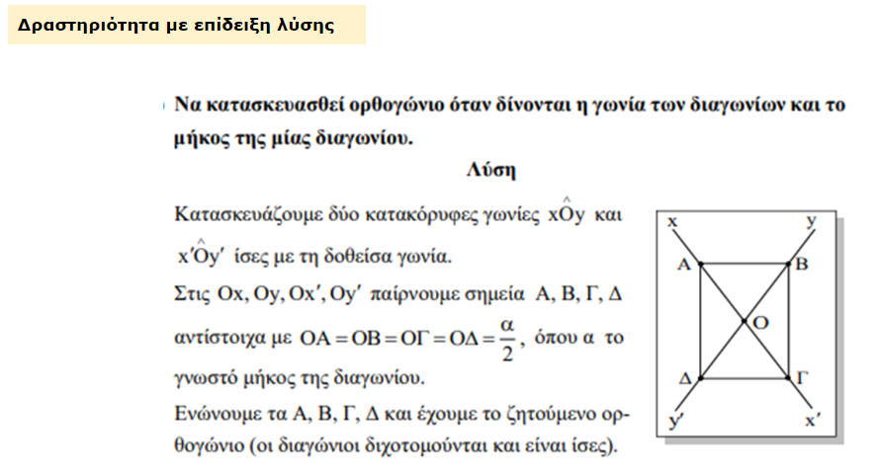
Ανάθεση για το σπίτι:
Για την δραστηριότητα 2,
να δω τις σημειώσεις μου
από την Δραστηριότητα με επίδειξη λύσης
Δραστ. 1: Σχολ. Βιβλίο, σελ. 109, ασκήσεις 2 και 3
Δραστ.2: Nα κατασκευάσετε ορθογώνιο με χρήση κανόνα και διαβήτη όταν η γωνία των διαγωνίων είναι 40 μοίρες και το μήκος της μίας διαγωνίου είναι 7,5 cm

